Slide 1
Digital Image Processing Using MATLAB
2021.11.22

Slide 2
崔子昂
cuiza@shanghaitech.edu.cn

Slide 3
Outline
Demosaicing Algorithm
Color Balance
Spatial Filtering
Histogram Equalization
Histogram Matching

Slide 4
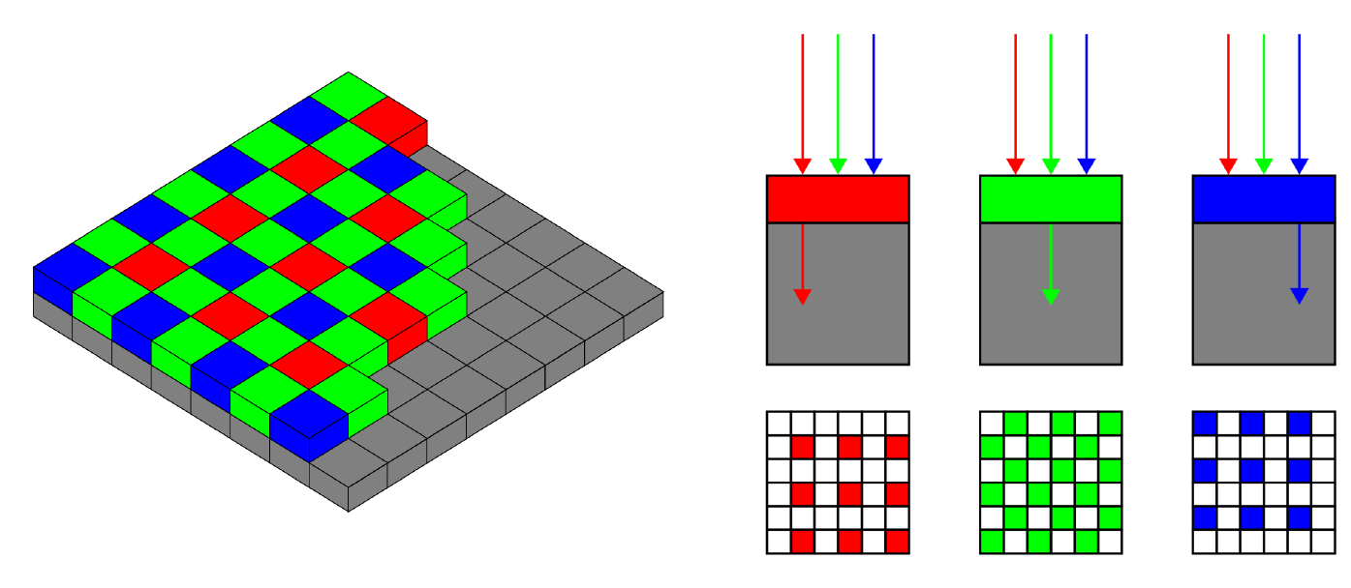

Demosaicing Algorithm
$$f\left(x,y\right)→f(x,y,c)$$
Notes:
由于成本和面积等因素的限定，CMOS/CCD在成像时，感光面阵列前通常会有CFA(color filter array)，如下图所示，CFA过滤不同频段的光，因此，Sensor的输出的RAW数据信号包含了3个通道的信息。由于人眼对绿色（大约550nm波长）光更敏感，因此CFA阵列包含1/2的G分量，1/4和R和1/4的B分量。

Slide 5
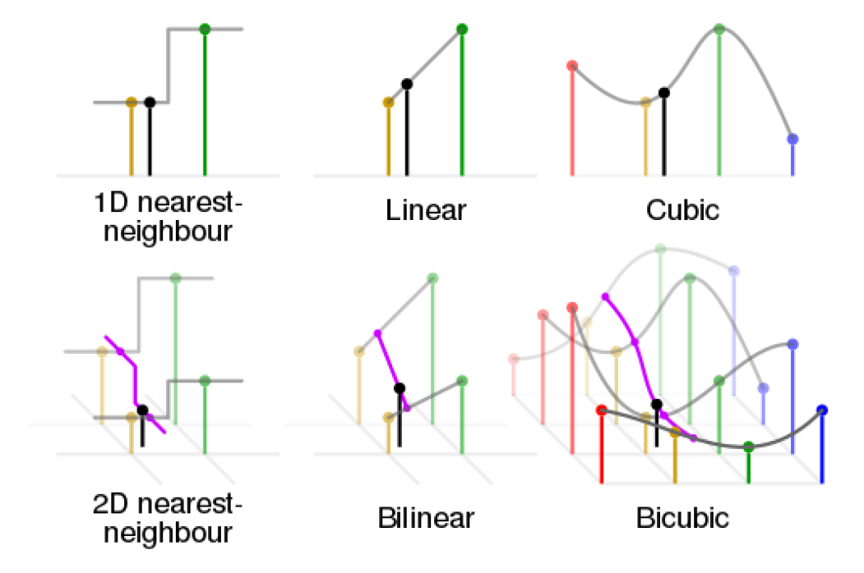
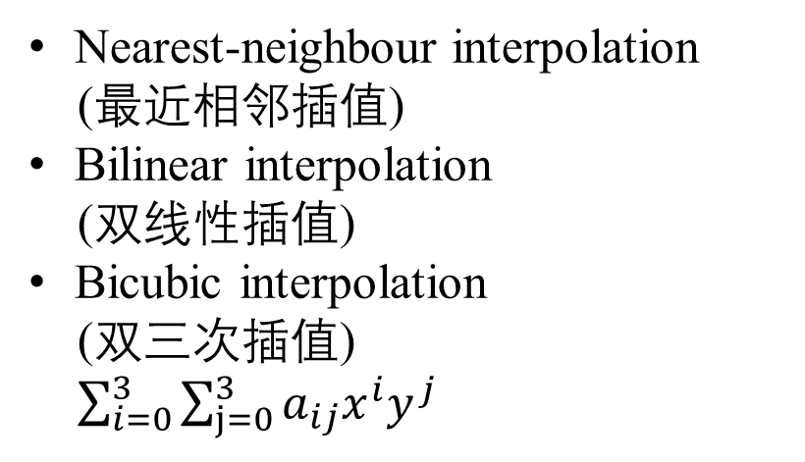
Demosaicing Algorithm
Interpolation
Nearest-neighbour interpolation
(最近相邻插值)
Bilinear interpolation
(双线性插值)
Bicubic interpolation
(双三次插值)
$\sum_{i=0}^{3}{\sum_{j=0}^{3}{a_{ij}x^{i}y^{j}}}$

Slide 6
Outline
Demosaicing Algorithm
Color Balance
Spatial Filtering
Histogram Equalization
Histogram Matching

Slide 7
Color Balance
White Balance
Maximum value balance

Slide 8
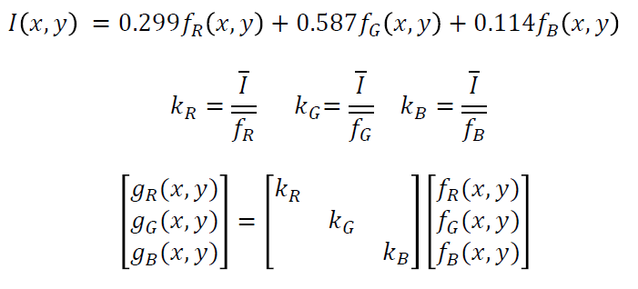

Color Balance
White Balance
Calculate $I\left(x,y\right);$
Find means of $I,f_{R},f_{G} \& f_{B}$;
Calculate coefficient $k_{R},k_{G} \& k_{B};$
$g\left(x,y\right)=k∗f(x,y)$

Slide 9
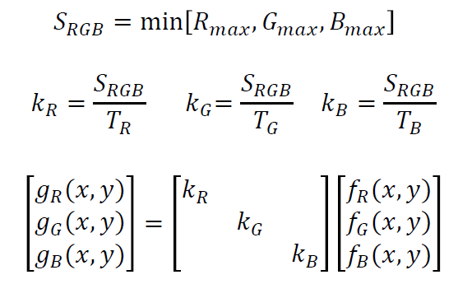
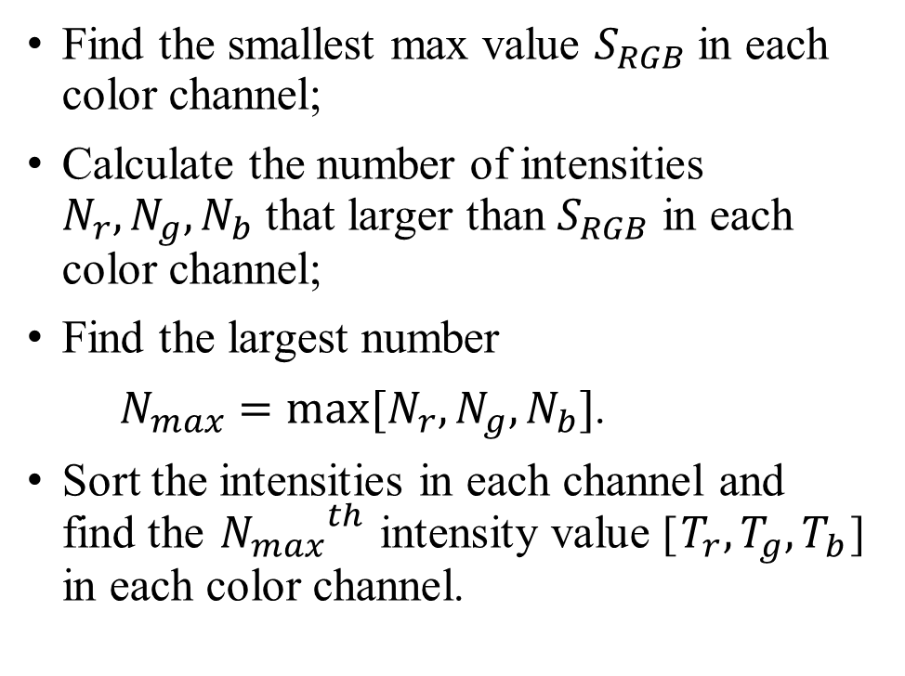
Color Balance
Maximum value balance
Find the smallest max value $S_{RGB}$in each color channel;
Calculate the number of intensities $N_{r},N_{g},N_{b}$ that larger than $S_{RGB}$ in each color channel;
Find the largest number
$N_{max}=\max{[N_{r},N_{g},N_{b}]}$.
Sort the intensities in each channel and find the ${N_{max}}^{th}$ intensity value [$T_{r},T_{g},T_{b}$] in each color channel.

Slide 10
Outline
Demosaicing Algorithm
Color Balance
Spatial Filtering
Histogram Equalization
Histogram Matching

Slide 11
Spatial Filtering
A spatial filter is directly applied on the image.
A spatial filter is also called spatial masks(掩模), kernels(核), templates(模板) or windows(窗口).
A spatial filter consists of
neighborhood
a predefined operation
A spatial filter can be linear and nonlinear

Slide 12
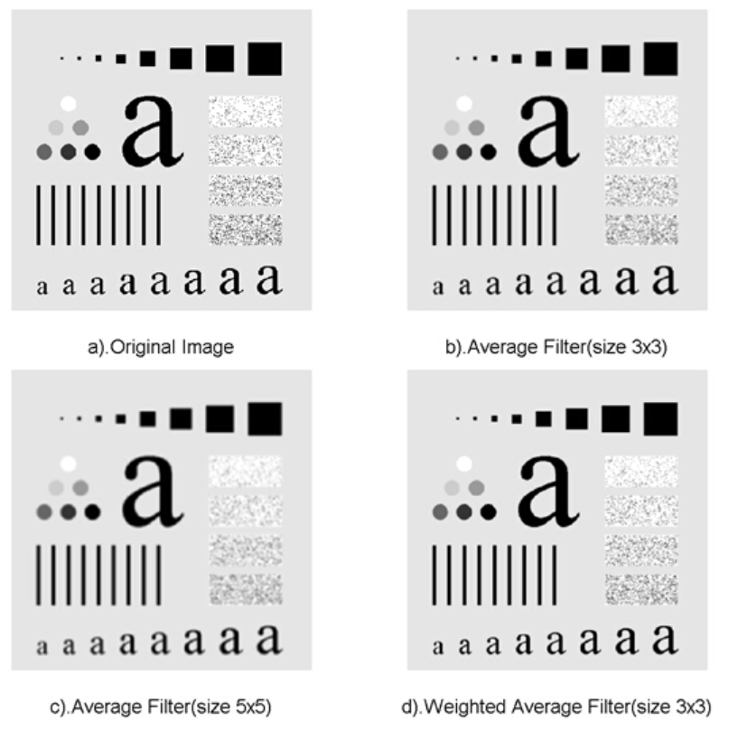
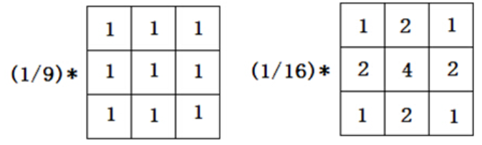

Spatial Filtering
Linear Spatial Filter: Average Filter
Nonlinear Spatial Filter: Median Filter
Order-statistic Filter(统计排序滤波器)
$$g\left(x,y\right)=median\{m×n pixel neighbouring around I\left(x,y\right)\}$$

Slide 13
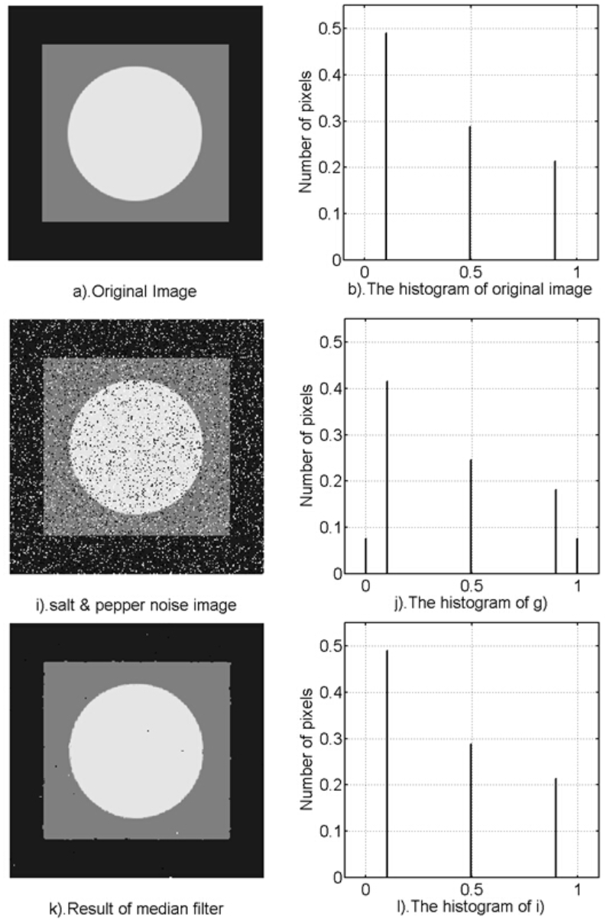
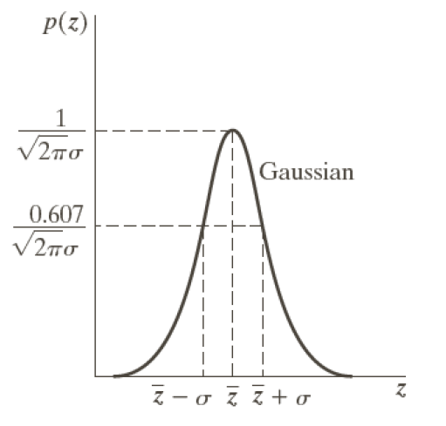


Spatial Filtering
Gaussian Noise
$$mean=μ ;variance=σ^{2}$$
Salt-and-pepper Noise(椒盐噪声)
Pulse Noise(冲激噪声)

Slide 14
Outline
Demosaicing Algorithm
Color Balance
Spatial Filtering
Histogram Equalization
Histogram Matching

Slide 15
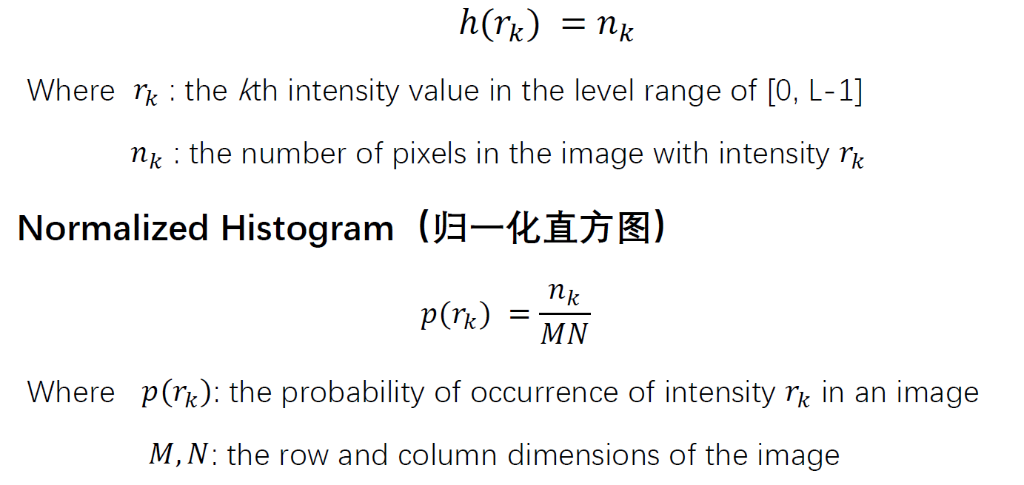
Histogram

Slide 16
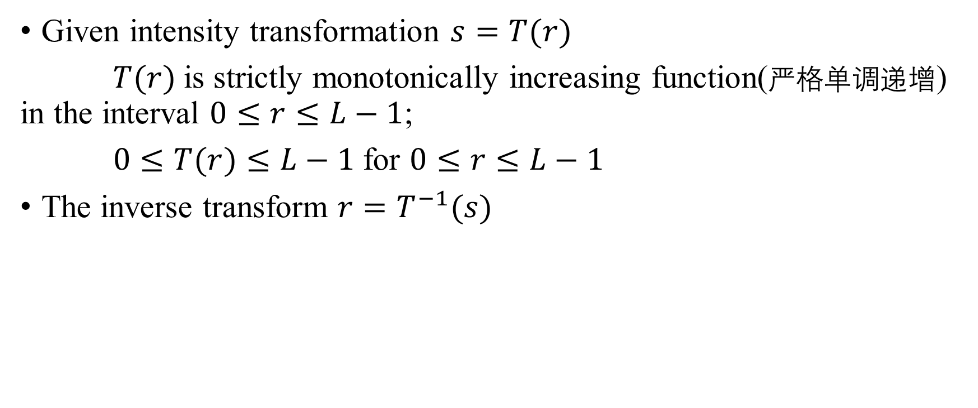
Histogram Equalization
Given intensity transformation $s=T(r)$
$T(r)$is strictly monotonically increasing function(严格单调递增) in the interval $0≤r≤L−1$;
$0≤T(r)≤L−1$ for $0≤r≤L−1$
The inverse transform $r=T^{−1}(s)$

Slide 17
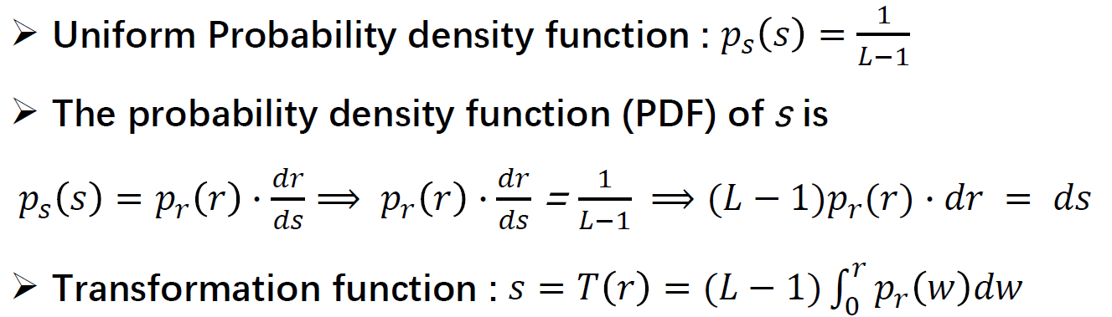
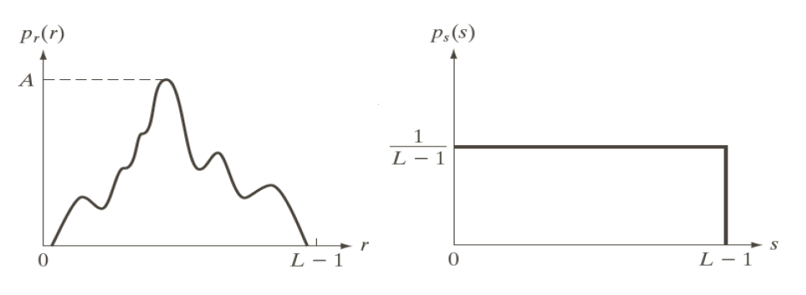
Histogram Equalization

Slide 18
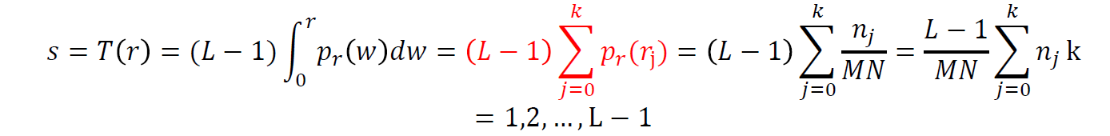
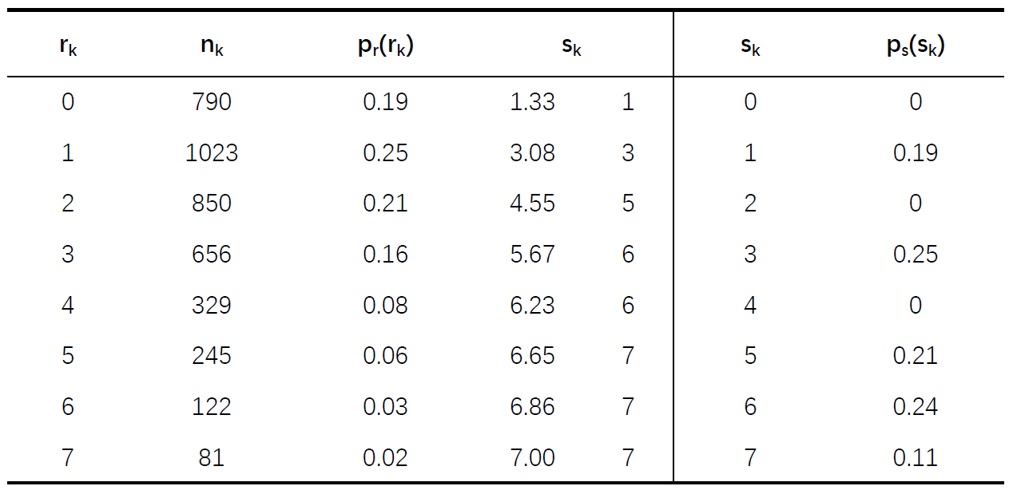
Histogram Equalization

Slide 19
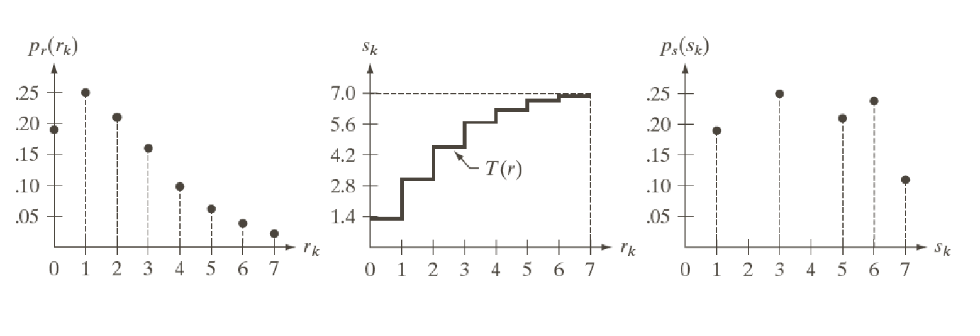
Histogram Equalization

Slide 20
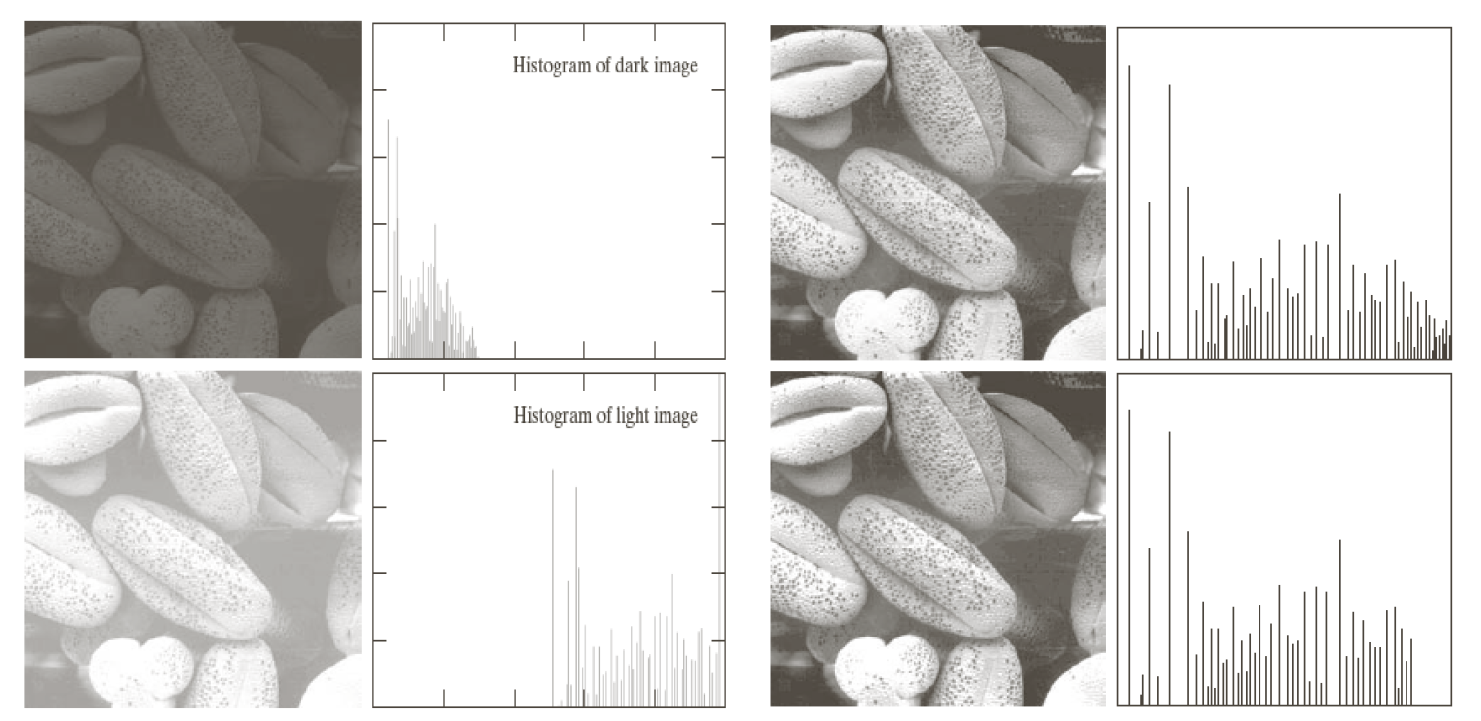
Histogram Equalization

Slide 21
Outline
Demosaicing Algorithm
Color Balance
Spatial Filtering
Histogram Equalization
Histogram Matching

Slide 22
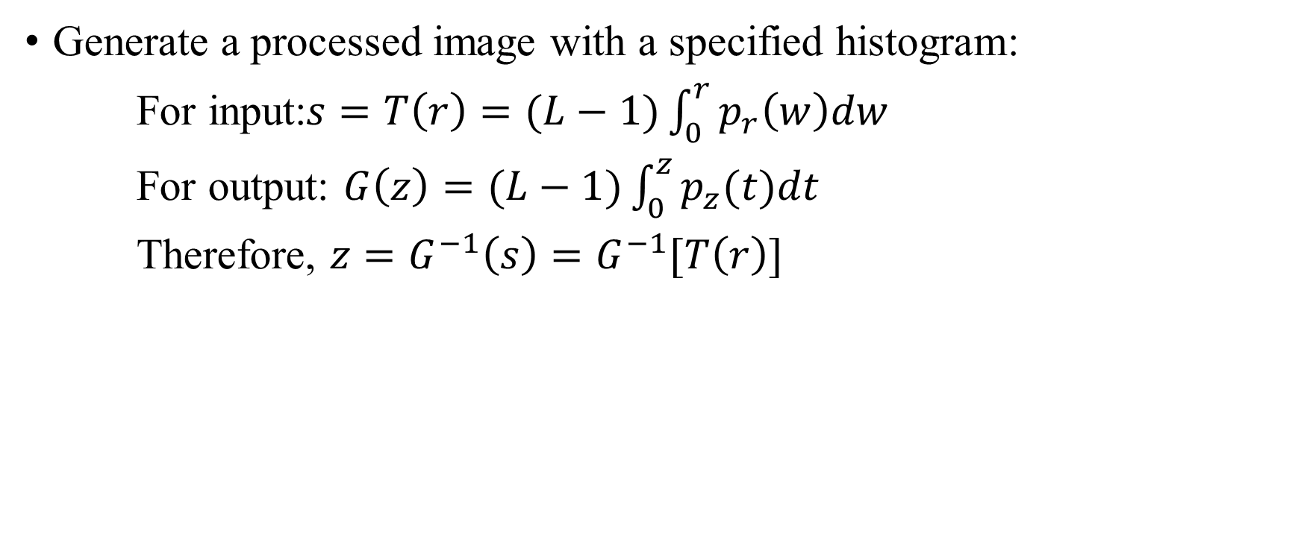
Histogram Matching
Generate a processed image with a specified histogram:
For input:$s=T\left(r\right)=(L−1)\int_{0}^{r}{p_{r}\left(w\right)dw}$
For output: $G\left(z\right)=(L−1)\int_{0}^{z}{p_{z}(t)dt}$
Therefore, $z=G^{−1}\left(s\right)=G^{−1}[T\left(r\right)]$

Slide 23
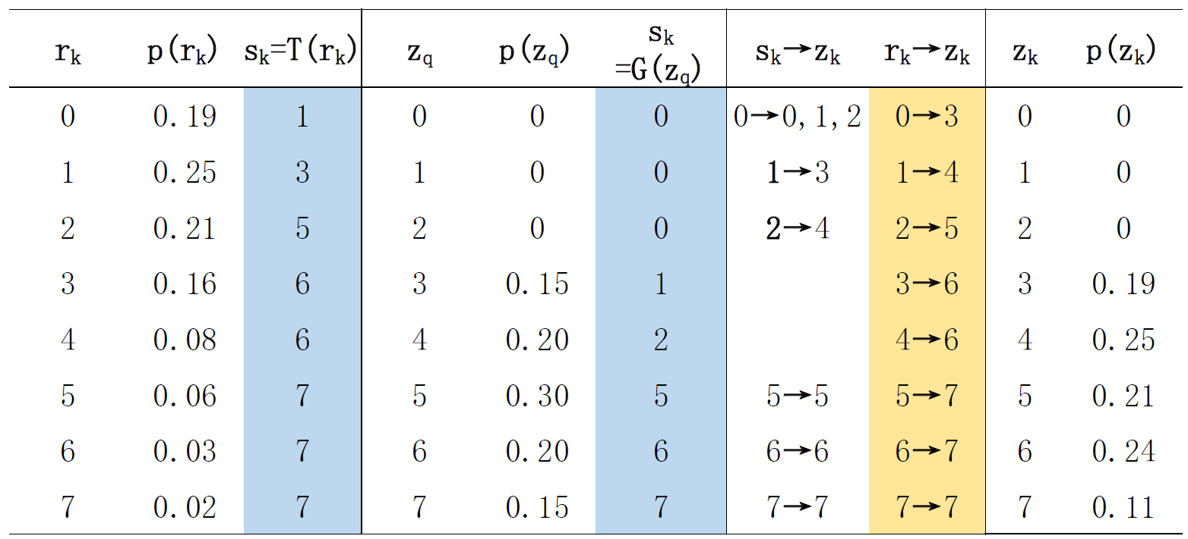
Histogram Matching

Slide 24
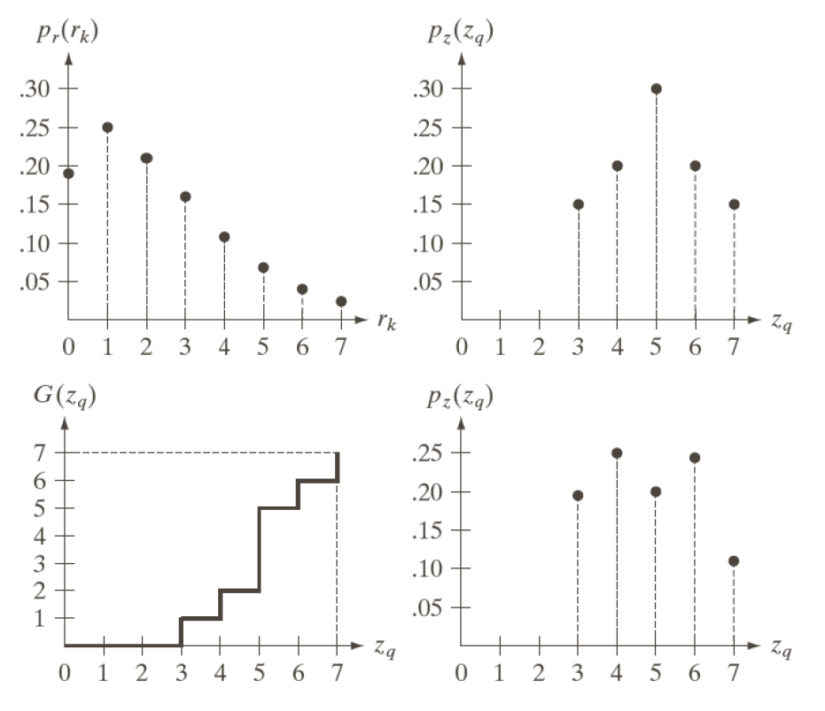
Histogram Matching

Slide 25
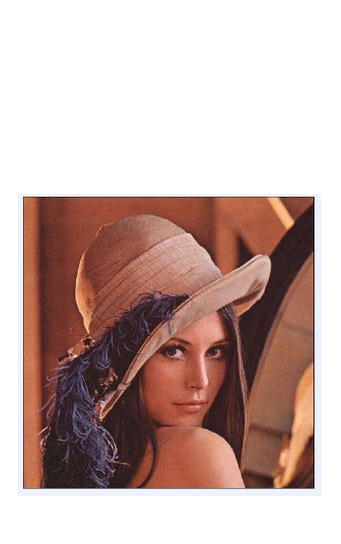
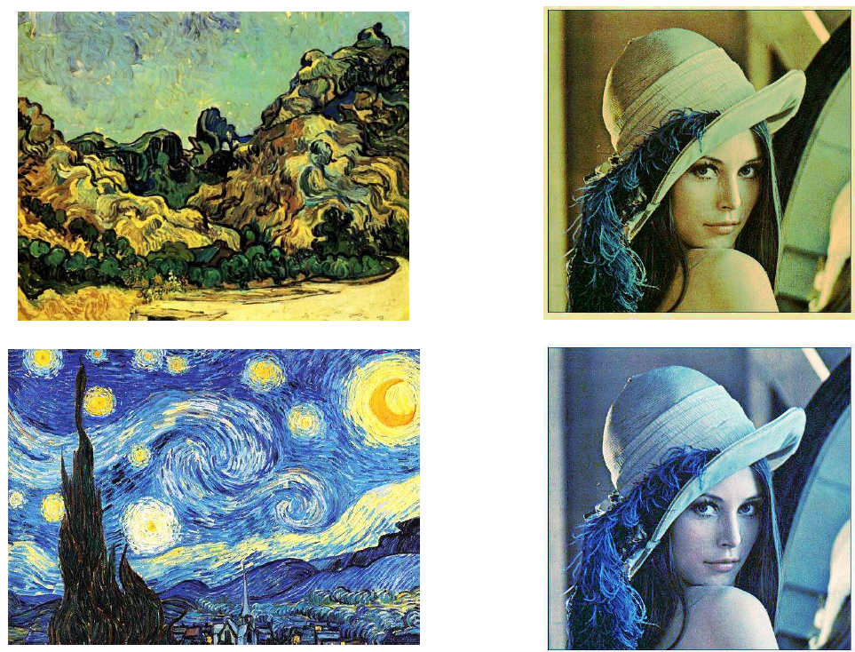
Histogram Matching

Slide 26
Some Tips
clc; clf; close all; clear all
imread(); imshow(); load
uint8; double
im2double()----[0,1]
double()----[0,255]
uint8()
[height,width] = size(img)----zeros([height,width]);
or imgsize = size(img)----zeros(imgsize);
Notes:
matlab中读取图片后保存的数据是uint8类型(8位无符号整数，即1个字节)，而matlab默认数据类型双精度浮点double（64位，8个字节）。虽然matlab中读入图像的数据类型是uint8，但图像矩阵运算时的数据类型是double类型（这是因为精度及计算溢出问题）。
将图像转为double格式： (1) im2double()函数：参数为uint8型时，转化结果矩阵元素取值位于(0,1)。 (2) double()函数：参数为uint8型时，转化结果矩阵元素取值位于(0,255)。
图像显示： matlab处理完图像矩阵后，用imshow()显示图像或用inwrite()写入图片。如果参数数据类型是double型，认为double型数据位于(0,1)，对于数组中大于1的元素，会将其归为1，显示为白色。而imshow显示uint8型时是0~255范围。所以对double类型的图像显示的时候，要么归一化到0~1之间，要么将double类型的0~255数据转为uint8类型。解决方法如下：

Slide 27
Some Tips
figure
img_R=img(:,:,1);
result_img=cat(3,img_R,img_G,img_B);
mean();
sort();
round();
subplot();
Notes:
matlab中读取图片后保存的数据是uint8类型(8位无符号整数，即1个字节)，而matlab默认数据类型双精度浮点double（64位，8个字节）。虽然matlab中读入图像的数据类型是uint8，但图像矩阵运算时的数据类型是double类型（这是因为精度及计算溢出问题）。
将图像转为double格式： (1) im2double()函数：参数为uint8型时，转化结果矩阵元素取值位于(0,1)。 (2) double()函数：参数为uint8型时，转化结果矩阵元素取值位于(0,255)。
图像显示： matlab处理完图像矩阵后，用imshow()显示图像或用inwrite()写入图片。如果参数数据类型是double型，认为double型数据位于(0,1)，对于数组中大于1的元素，会将其归为1，显示为白色。而imshow显示uint8型时是0~255范围。所以对double类型的图像显示的时候，要么归一化到0~1之间，要么将double类型的0~255数据转为uint8类型。解决方法如下：

